Slide 1
永恒的召唤
黄力夫弟兄
北卡华人福音基督教会

Slide 2
耶稣站在革尼撒勒湖边，众人拥挤他，要听神的道。 他见有两只船湾在湖边；打鱼的人却离开船洗网去了。 有一只船是西门的，耶稣就上去，请他把船撑开，稍微离岸，就坐下，从船上教训众人。 讲完了，对西门说：「把船开到水深之处，下网打鱼。」 西门说：「夫子，我们整夜劳力，并没有打著什麽。但依从你的话，我就下网。」

Slide 3
他们下了网，就圈住许多鱼，网险些裂开， 便招呼那只船上的同伴来帮助。他们就来，把鱼装满了两只船，甚至船要沉下去。 西门彼得看见，就俯伏在耶稣膝前，说：「主啊！离开我，我是个罪人！」 他和一切同在的人都惊讶这一网所打的鱼。 他的夥伴西庇太的儿子雅各、约翰，也是这样。耶稣对西门说：「不要怕！从今以後，你要得人了。」 他们把两只船拢了岸，就撇下所有的，跟从了耶稣。 路 5:1-11

Slide 4
讲道大纲
彼得初次蒙召。
彼得再次蒙召。

Slide 5
人的饥渴与神的供应
耶稣站在革尼撒勒湖边，众人拥挤他，要听神的道。
众人饥渴，要听神的道。
为什么？
怎么知道耶稣说的，就是神的道？

Slide 6
耶稣行了许多神迹
众人都惊讶，彼此对问说：「这是什麽道理呢？因为他用权柄能力吩咐污鬼，污鬼就出来。」 路 4:36
耶稣站在他旁边，斥责那热病，热就退了。 路 4:39
耶稣按手在他们各人身上，医好他们。 路 4:40

Slide 7
从船上教训众人
有一只船是西门的，耶稣就上去，请他把船撑开，稍微离岸，就坐下，从船上教训众人。
以船做讲台，用天国的话语，教训众人。
船是西门的。

Slide 8
彼得的光景
看见西门和西门的兄弟安得烈在海边撒网。 可 1:16
耶稣看见他们打渔，却一无所获。
夫子，我们整夜劳力，并没有打著什麽。 路 5:5
事业上的挫折与灰心。

Slide 9
耶稣的神迹
讲完了，对西门说：「把船开到水深之处，下网打鱼。」
西门说：「夫子，我们整夜劳力，并没有打著什麽。但依从你的话，我就下网。」
他们下了网，就圈住许多鱼，网险些裂开。
把鱼装满了两只船，甚至船要沉下去。

Slide 10
彼得的反应
西门彼得看见，就俯伏在耶稣膝前，说：「主啊！离开我，我是个罪人！」
从“夫子”到“主啊”。
西门彼得看见，就俯伏在耶稣膝前。
看见了神迹，就谦卑在神的面前。
谦卑的人，就能看见神。

Slide 11
离开我，我是个罪人！
犹太人认为罪人不能见神，会有大祸。
彼得知道自己是个罪人。
彼得却不知道，罪人才最需要神。
神如果离开罪人，罪人永不能得救。

Slide 12
永恒的召唤
耶稣对他们说：「来跟从我，我要叫你们得人如得鱼一样。」 可 1:17
耶稣对西门说：「不要怕！从今以後，你要得人了。」 路 5:10

Slide 13
彼得蒙召
他们把两只船拢了岸，就撇下所有的，跟从了耶稣。
这不是彼得第一次遇见主。
於是领他去见耶稣。耶稣看著他，说：「你是约翰的儿子西门，你要称为矶法。」（矶法翻出来就是彼得。） 约 1:42

Slide 14
磐石上
“彼得”是“石头”的意思。
我还告诉你，你是彼得，我要把我的教会建造在这磐石上；阴间的权柄（权柄：原文作门），不能胜过他。

Slide 15
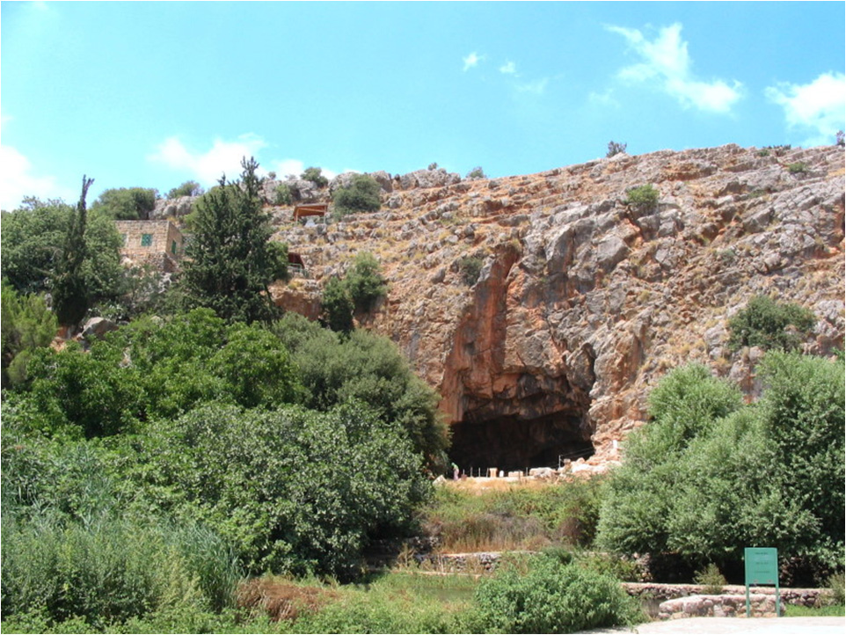
该撒利亚腓立比

Slide 16
三年以后
彼得三次不认主。
彼得知道主已复活，但无颜再跟随主。
西门彼得对他们说：「我打鱼去。」他们说：「我们也和你同去。」他们就出去，上了船；那一夜并没有打著什麽。 约 21:3

Slide 17
彼得被重建
耶稣说：「你们把网撒在船的右边，就必得著。」他们便撒下网去，竟拉不上来了，因为鱼甚多。.. 西门彼得就去，把网拉到岸上。那网满了大鱼，共一百五十三条；鱼虽这样多，网却没有破。 约 21:6,11
耶稣对西门彼得说：「约翰的儿子西门，你爱我比这些更深吗？」 约 21:15

Slide 18
彼得再次蒙召
耶稣对他说：「你喂养我的小羊。」
第一次是：得人。
第二次是：喂养。

Slide 19
改变的彼得
五旬节到了，门徒都聚集在一处。忽然，从天上有响声下来，好像一阵大风吹过，充满了他们所坐的屋子，又有舌头如火焰显现出来，分开落在他们各人头上。他们就都被圣灵充满，按著圣灵所赐的口才说起别国的话来。 徒 2:1-4

Slide 20
彼得和十一个使徒站起，高声说… 徒 2:14
於是领受他话的人就受了洗。那一天，门徒约添了三千人。 徒 2:41

Slide 21
付代价的蒙召
我实实在在的告诉你，你年少的时候，自己束上带子，随意往来；但年老的时候，你要伸出手来，别人要把你束上，带你到不愿意去的地方。」 （耶稣说这话是指著彼得要怎样死，荣耀神。）说了这话，就对他说：「你跟从我吧！」 约 21:18-19

Slide 22
荣耀的见证
我这作长老、作基督受苦的见证、同享後来所要显现之荣耀的，劝你们中间与我同作长老的人： 务要牧养在你们中间神的群羊，按著神旨意照管他们；不是出於勉强，乃是出於甘心；也不是因为贪财，乃是出於乐意； 也不是辖制所托付你们的，乃是作群羊的榜样。 到了牧长显现的时候，你们必得那永不衰残的荣耀冠冕。 彼前 5:1-4

Slide 23
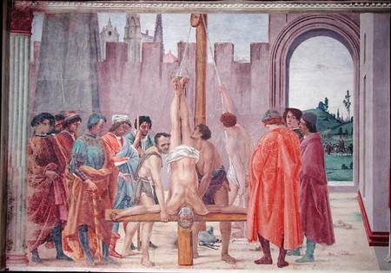
彼得倒钉十字架

